Slide 1
方块消除
n个带颜色方格排成一列，相同颜色的方块连成一个区域（如果两个相邻方块颜色相同，则这两个方块属于同一区域）
游戏时，你可以任选一个区域消去。设这个区域包含的方块数为x，则将得到x²分
方块消去之后将产生空列, 此时其右边的所有方块就会向左移, 直到所有方格连在一起

Slide 2
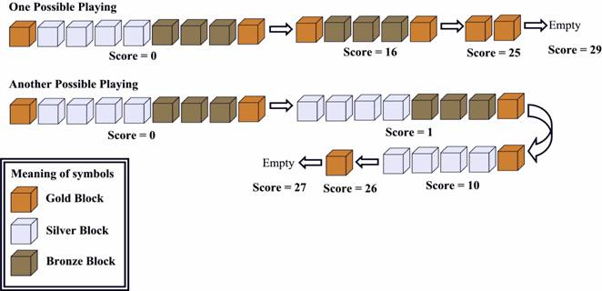
方块消除
下面是一个游戏的例子

Slide 3
分析
输入表示成两个长度为L的数组color和len
L表示有多少“段”不同的颜色方块
color[i]表示第i段的颜色
len[i]表示第i段的方块长度
题目的例子成color={1,2,3,1}, len={1,4,3,1}
用(i,j,k)表示在第i~j段方块的右边添加k个颜色为color[j]的方块后得到的方块序列, 相当于考虑第i~j段, 但让len[j]的值增加k

Slide 4
分析
d [i,j,k]表示把序列(i,j,k)消除的最大得分
考虑最后一段，有两类决策
如果马上消掉，就是d[i,j-1,0]+(len[j]+k)²；
如果和前面的若干段一起消，设这“若干段”中最后面的那一段是p(i<=p<j)，得分为d[i,p,k+len[j]]+d[p+1,j-1,0], 其中color[p]=color[j]
边界条件是f [i,i-1,0]=0
时间O(n⁴), 建议用记忆化递归实现

